Slide 1

PHÒNG GD & ĐT QUẬN LONG BIÊN
TRƯỜNG MN HOA SỮA
**********
HOẠT ĐỘNG LÀM QUEN VĂN HỌC
Truyện: “ Thỏ Trắng biết lỗi”
Loại tiết: Đa số trẻ chưa biết
Lứa tuổi: 3 -4 tuổi
Giáo viên: Nguyễn Thị Tuyết
Năm học: 2017 - 2018

Slide 2



Slide 3
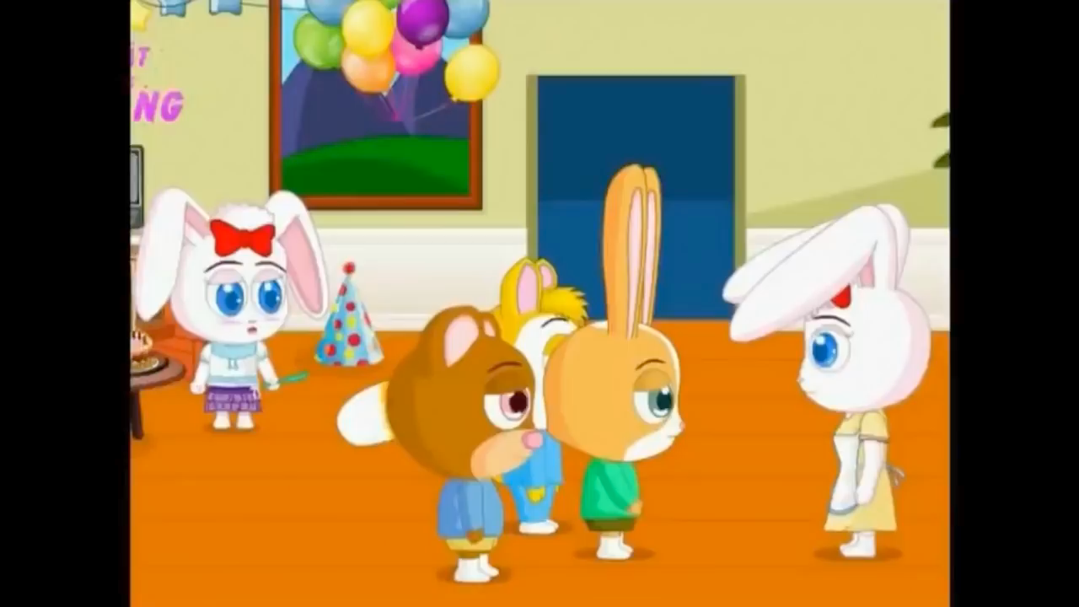
Phm hoạt hình: Thỏ Trắng biết lỗi

Slide 4
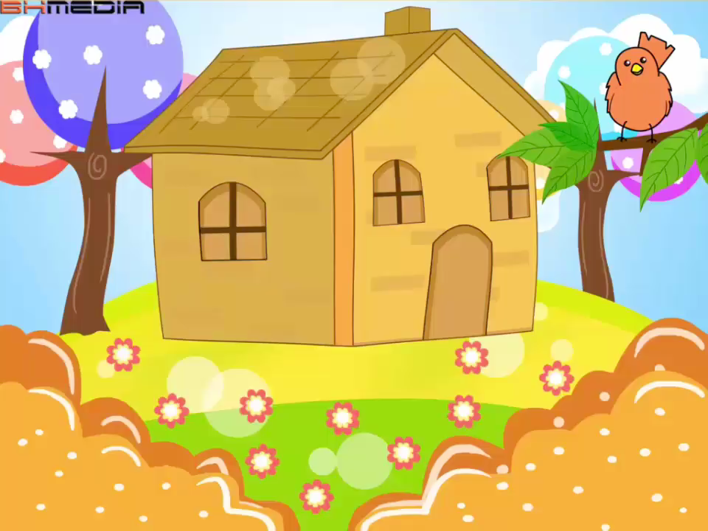
Bài hát : “ Chúc mừng sinh nhật”

